Slide 1
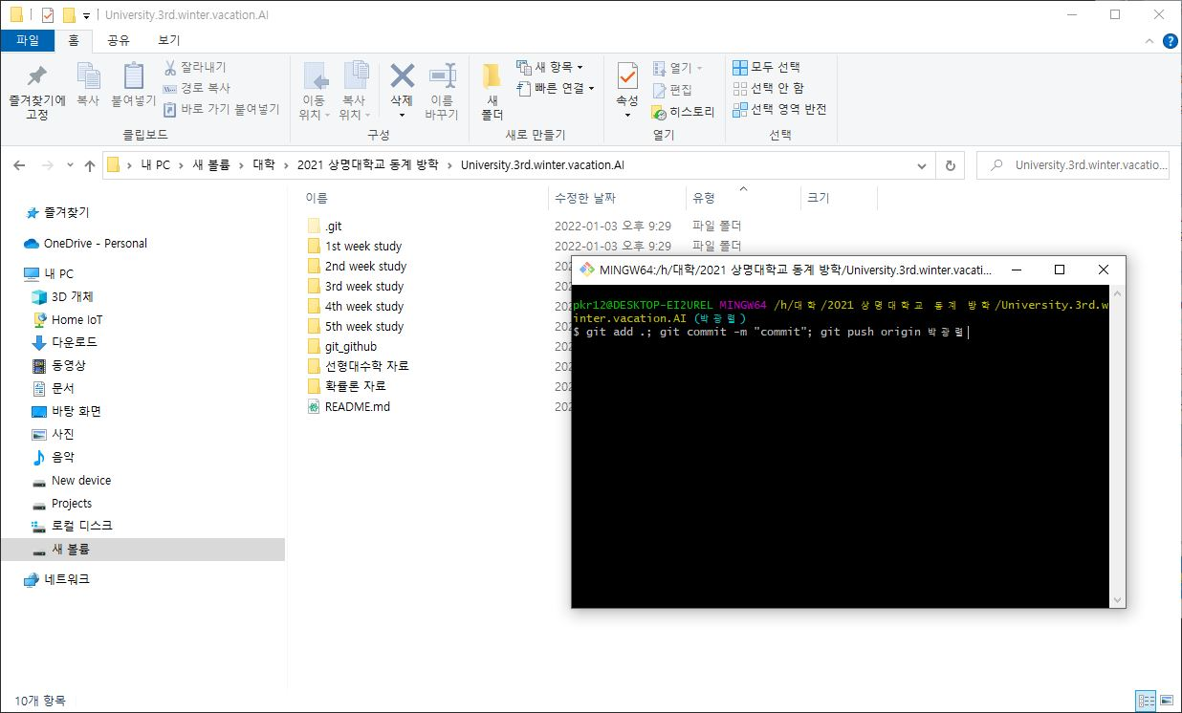
마우스 오른쪽 -> Git Bash here git add .; git commit –m “commit”; git push origin <자신의 이름> 입력

Slide 2
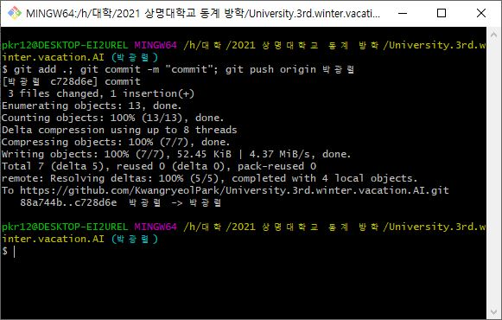
오류가 없음을 확인합니다.

